Slide 1
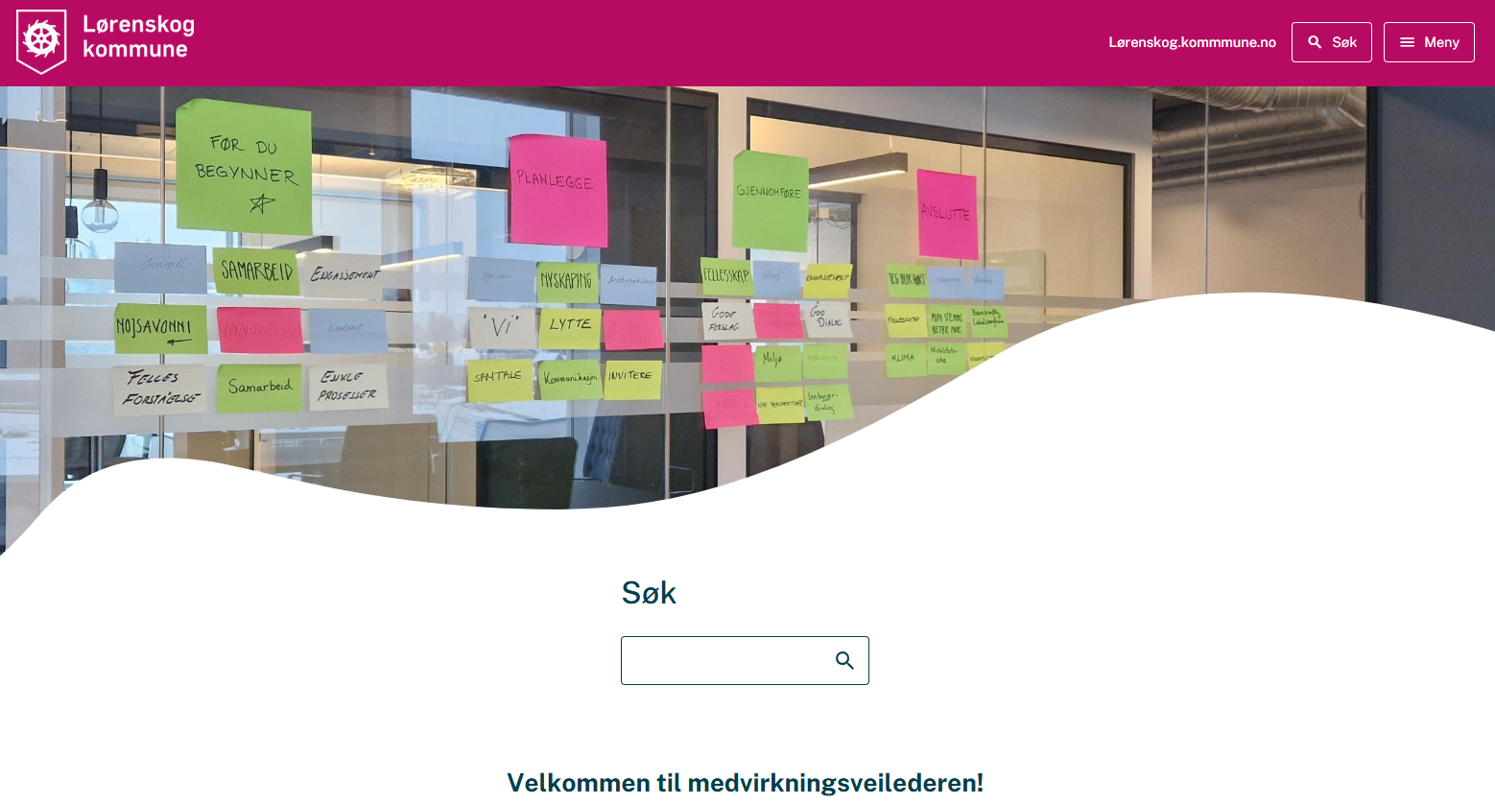
Workshop – praktisk og konkret veileder

Slide 2





Medvirkningsprosessen
Før du begynner
Gjennomføre
Planlegge
Avslutte
Notes:
Før du begynner handler om å ramme inn medvirkningsprosessen og avklare om du skal ha medvirkning og hva handlingsrommet for medvirkning er.
I planleggingsfasen definerer du hva ønsker du medvirkning om og med hvem. Her gjør du blant annet en aktørkartlegging for å finne viktige interessenter.
Selve medvirkningsaktivitetene skjer i gjennomføringsfasen.
I Avslutningsfasen bruker du innspillene du har fått, evaluerer og gir tilbakemelding til de som vært med.
Medvirkningsveilederen guider deg gjennom alle faser og har konkrete tips og maler. Vi har laget den for at medvirkning skal være lett og gøy! Veilederen passer både til planarbeid og andre prosjekter. Vi har utviklet den fordi vi selv har savnet et slikt verktøy, og vi håper det gir inspirasjon og blir brukt av flere enn oss i Lørenskog. Gjenbruk er bra!

Slide 3
Kjennetegn workshop – En del av gjennomføringsfasen
Gruppearbeid hvor man diskuterer eller lager noe – fysisk eller digitalt
Passer for konkrete temaer og når dialog og samarbeid gir ekstra verdi
Forutsetter gode rammer som gir trygghet og rom for alle

Slide 4
Faser i en workshop
I forkant
Innledning – sette folk i stand til å bidra
Jobbing – produsere i gruppa
Deling og oppsummering – vise eget og se andres
Avslutning – hva skjer videre, evaluering
Etterarbeid – dokumentere

Slide 5
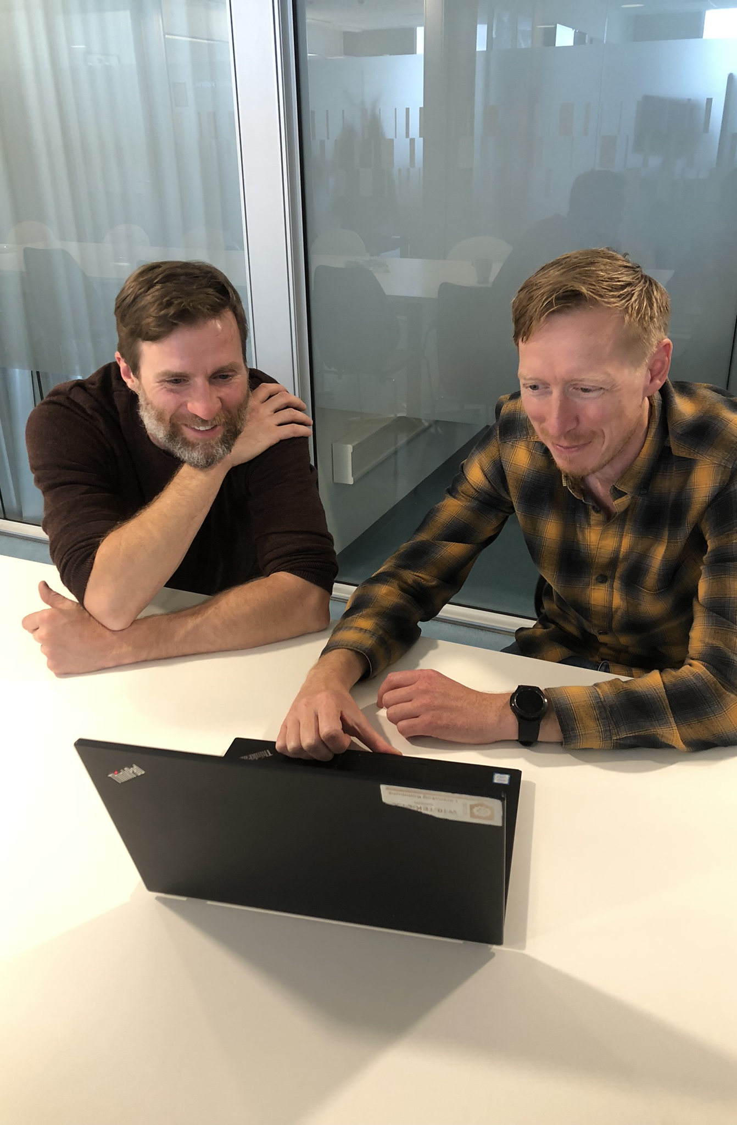
I forkant
Lag en kjøreplan. Fordel roller på flere.
Tenk møblering og plassering i rommet
Skap trygghet og god tone, vær et godt vertskap
Ha klart det de skal jobbe med
Bruk kollegaer til å teste og kvalitetssikre
Gode forberedelser gjør at man raskt kommer i gang med det viktigste

Slide 6
Innledning
Hva trenger deltakerne for å kunne gi innspill om det du ønsker?
  Presentasjon/ innlegg?
  Film?
  Kan de få noe på forhånd?
Hold innledningen kort
Åpne for avklarende spørsmål

Slide 7
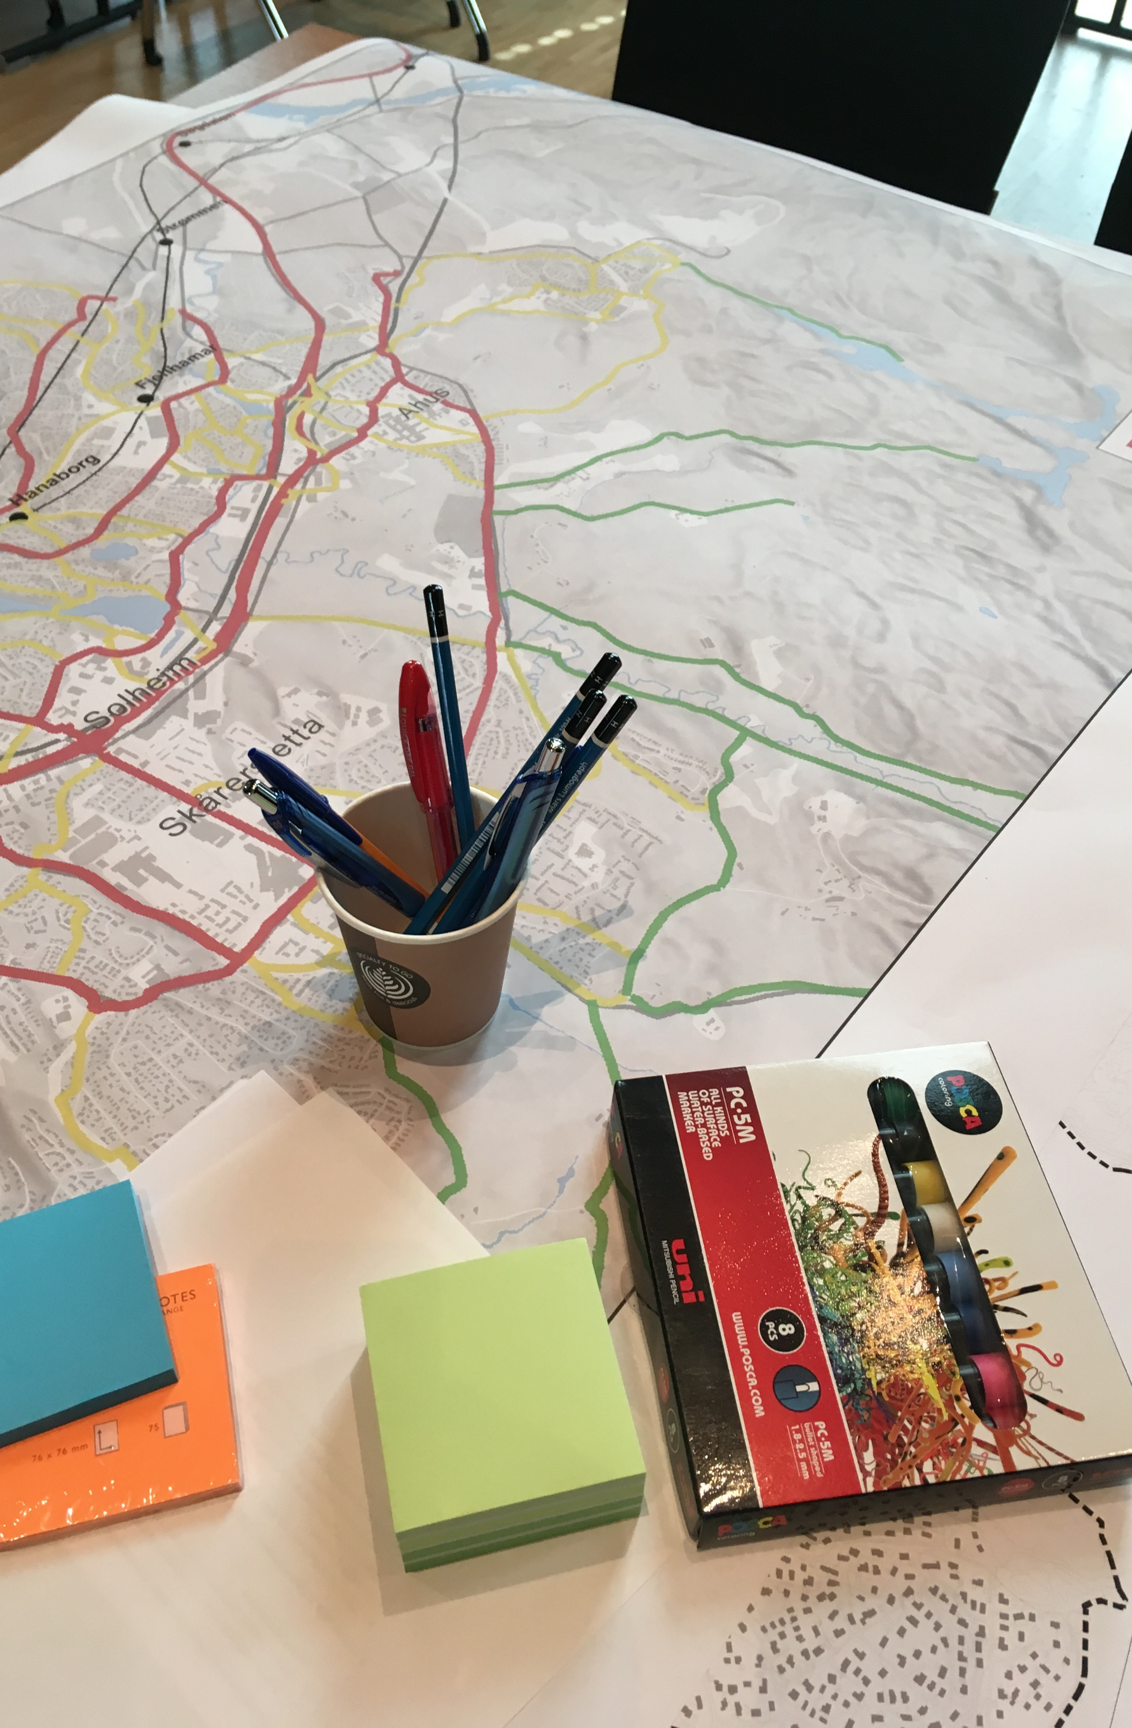
Jobbing
Gruppeinndeling. Valgfritt eller definert av deg. Tildele roller eller la gruppene organisere seg selv.
Hvordan de skal jobbe. Diskutere ved bordet, gå rundt, bytte underveis, tid.
Tydelig og enkel oppgave. Hva skal de diskutere/ lage?
Dokumentere. Gule lapper, PC, produkt
Sørge for at gruppene jobber godt uten å forstyrre diskusjonene

Slide 8
Noen metoder for å få i gang praten
Grupperom i Teams
Spørsmål i Forms
Bordduk
Kafédialog

Slide 9
Deling og oppsummering
Hva er det viktigste fra deres diskusjon?
Har dere noe annet om….?
Tilpasse til antallet
Oppmuntre til konkret og kort. Unngå lange referater
Fordel at mange/ alle grupper får delt, men unngå repetisjoner
Still gjerne avklarende spørsmål, men unngå å invitere til lange forklaringer
Kom gjerne med forslag til oppsummeringer underveis og få testet om de er riktige
Beveg deg gjerne rundt, ev deltakerne
Ta notater fra deling og oppsummering
Når det gjelder …., hva fokuserte dere på?

Slide 10
Avslutning
Takke for innspill
Beskrive hvordan innspill skal brukes
Vise videre prosess og når de vil få mer info
Evaluere

Slide 11
Etterarbeid
Ta bilde av det som er laget og lagre på Sharepoint/ ta ut rapport hvis det er innhentet digitalt
Ferdigstill notater fra oppsummering
Gjør internevaluering
Analyser og del resultater fra deltakerevaluering
Bruk innspill og gi tilbakemelding

Slide 12
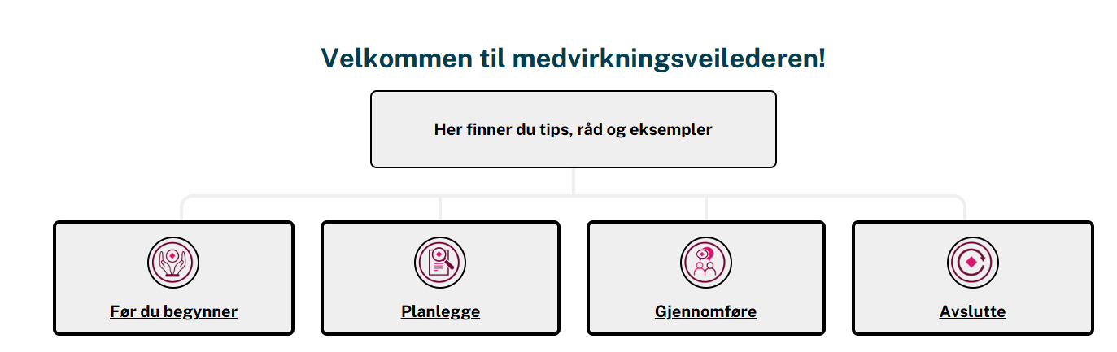
Notes:
Det er en åpen nettside med tips, råd og veiledninger for alle som skal i gang med en medvirkningsprosess.
https://www.lorenskog.kommune.no/medvirkning/

